Slide 1
2020
文献高效阅读方法巩固
中国知网 研学平台事业本部
主讲人：郭子嫣

Slide 2
CONTENTS
01 . 根据阅读目的检索
Research Learning Platform
02 . 快速阅读VS深层阅读
Research Learning Platform
03 . 笔记摘抄高效整理
Research Learning Platform

Slide 3
PART 01
根据阅读目的检索
Research Learning Platform

Slide 4
文献的质量
Research Learning Platform
经评审的(referred)国际学术期刊(journal)
博士学位论文
专利
国际权威机构的报告
经评审的国际会议(英文)论文(收录于论文集)
经评审的国内核心学术期刊(journal)
公认的好书(教材/研究专著等)
硕士学位论文
国际一般期刊或杂志(magazine)或书(book)或报告(report)
经评审的国内会议论文
国内一般期刊或杂志或书或报告
本科毕业论文
报纸/互联网
高
低
——中国科学院大学，唐家奎教授《如何进行文献阅读》

Slide 5
确定主题
Research Learning Platform
我想写的方向是
汉语教学研究
汉语
语音
汉字
词汇
语法
表达
……
教学
讲授法
讨论法
演示法
练习法
任务法
……
研究
研究什么
研究场景
研究对象
研究目的
研究方法
……

Slide 6
期刊选择
Research Learning Platform
核心期刊
在某些学科领域中最能反映该学科的学术水平，信息量大、利用率高、普遍受到重视的权威性期刊。
国外
知名检索工具收录（如 SCI、EI、CA等）
国内
知名检索工具收录
如《中文社会科学引文索引》CSSCI——南大
《中文核心期刊要目总览》——北大
《中国科学引文数据库》CSCD

Slide 7
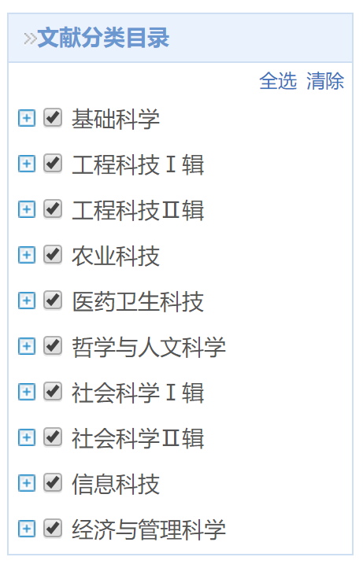
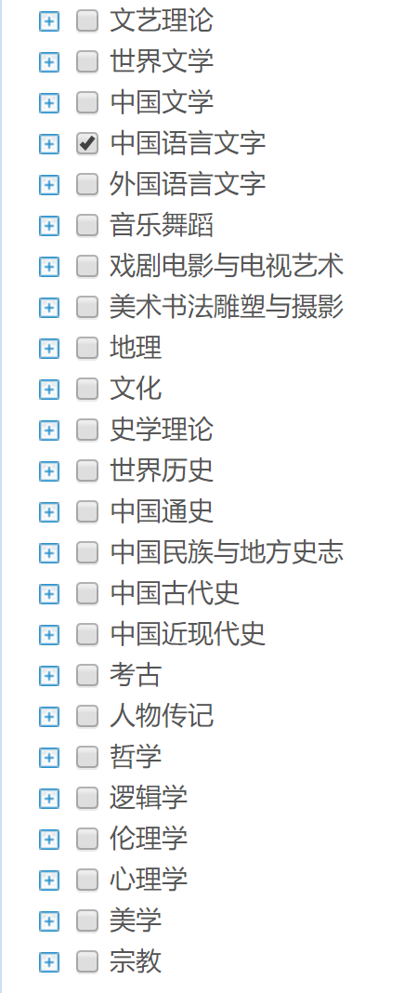
文献分类选择
Research Learning Platform

Slide 8
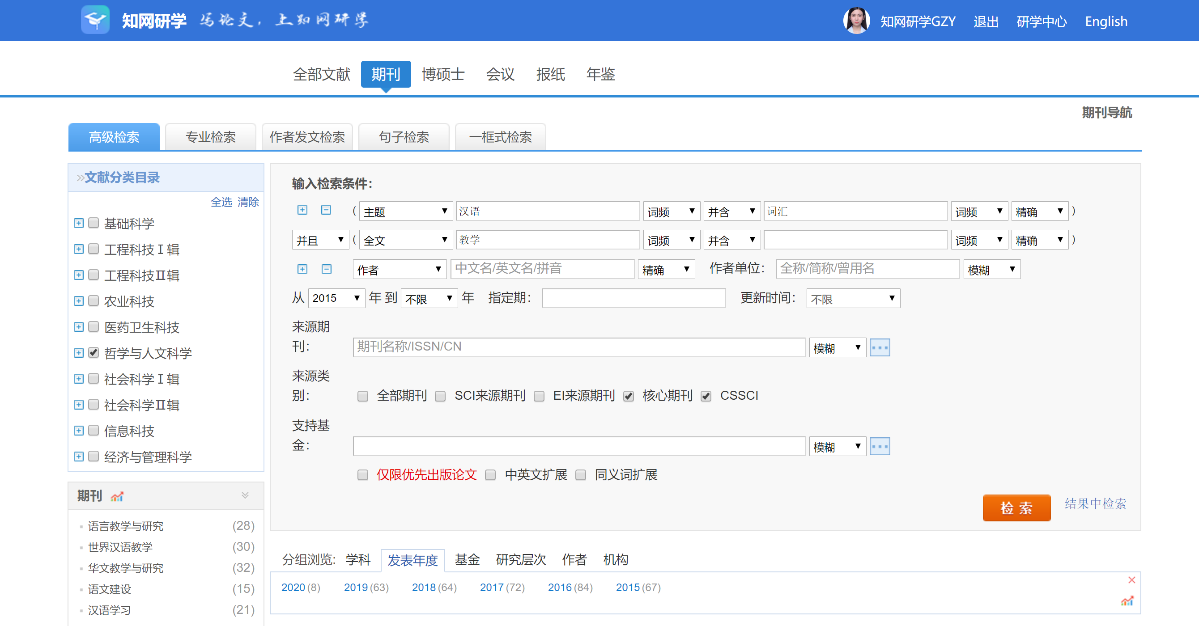
高级检索
Research Learning Platform

Slide 9
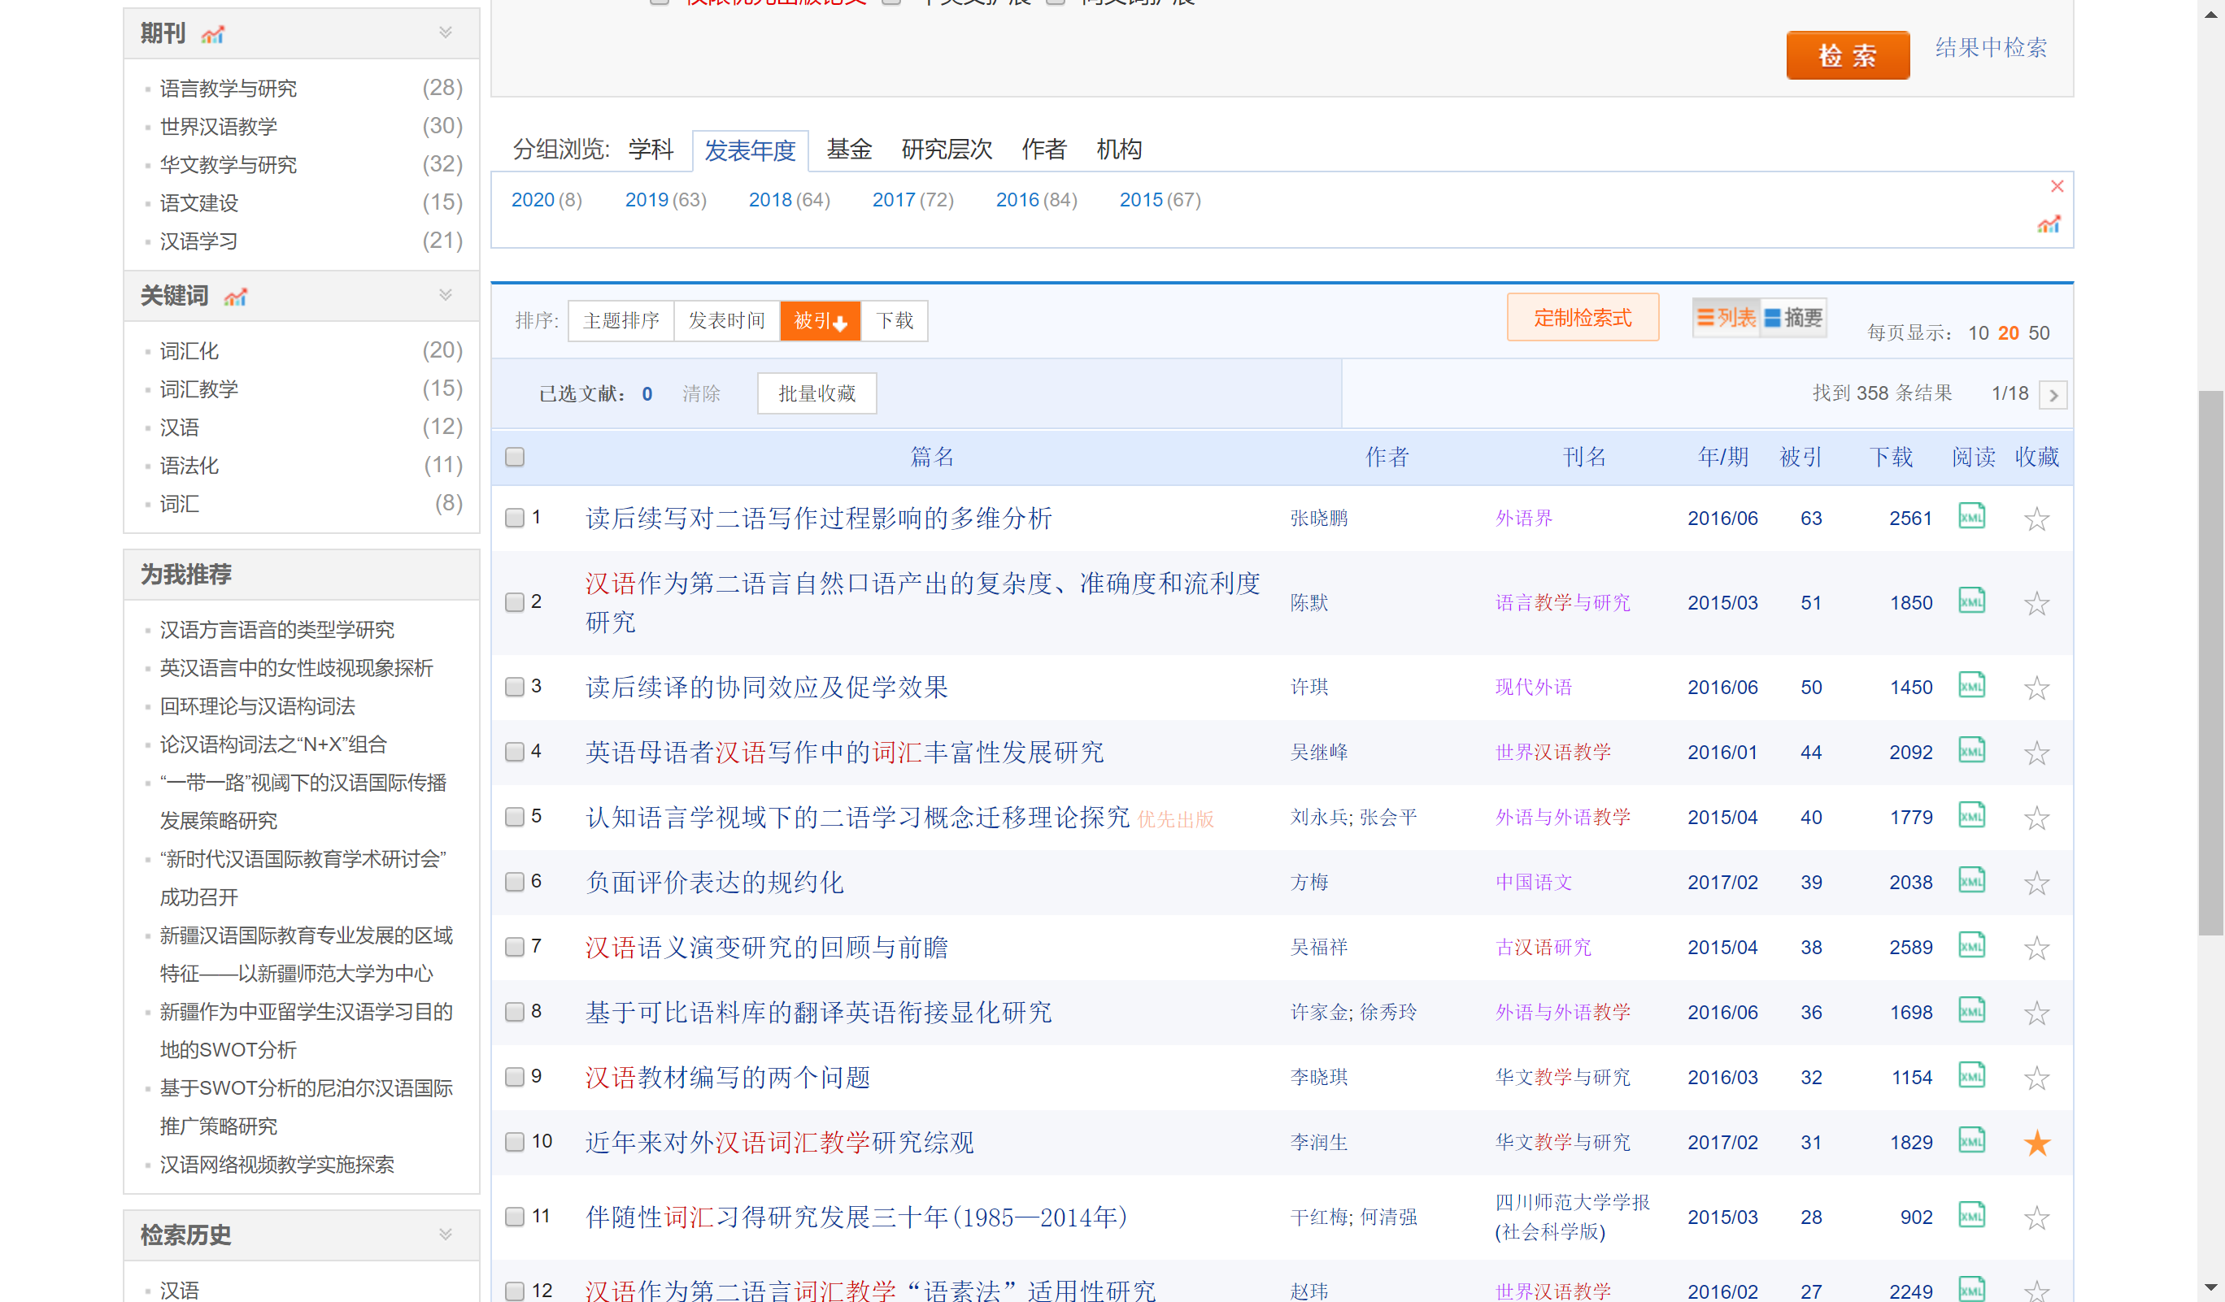
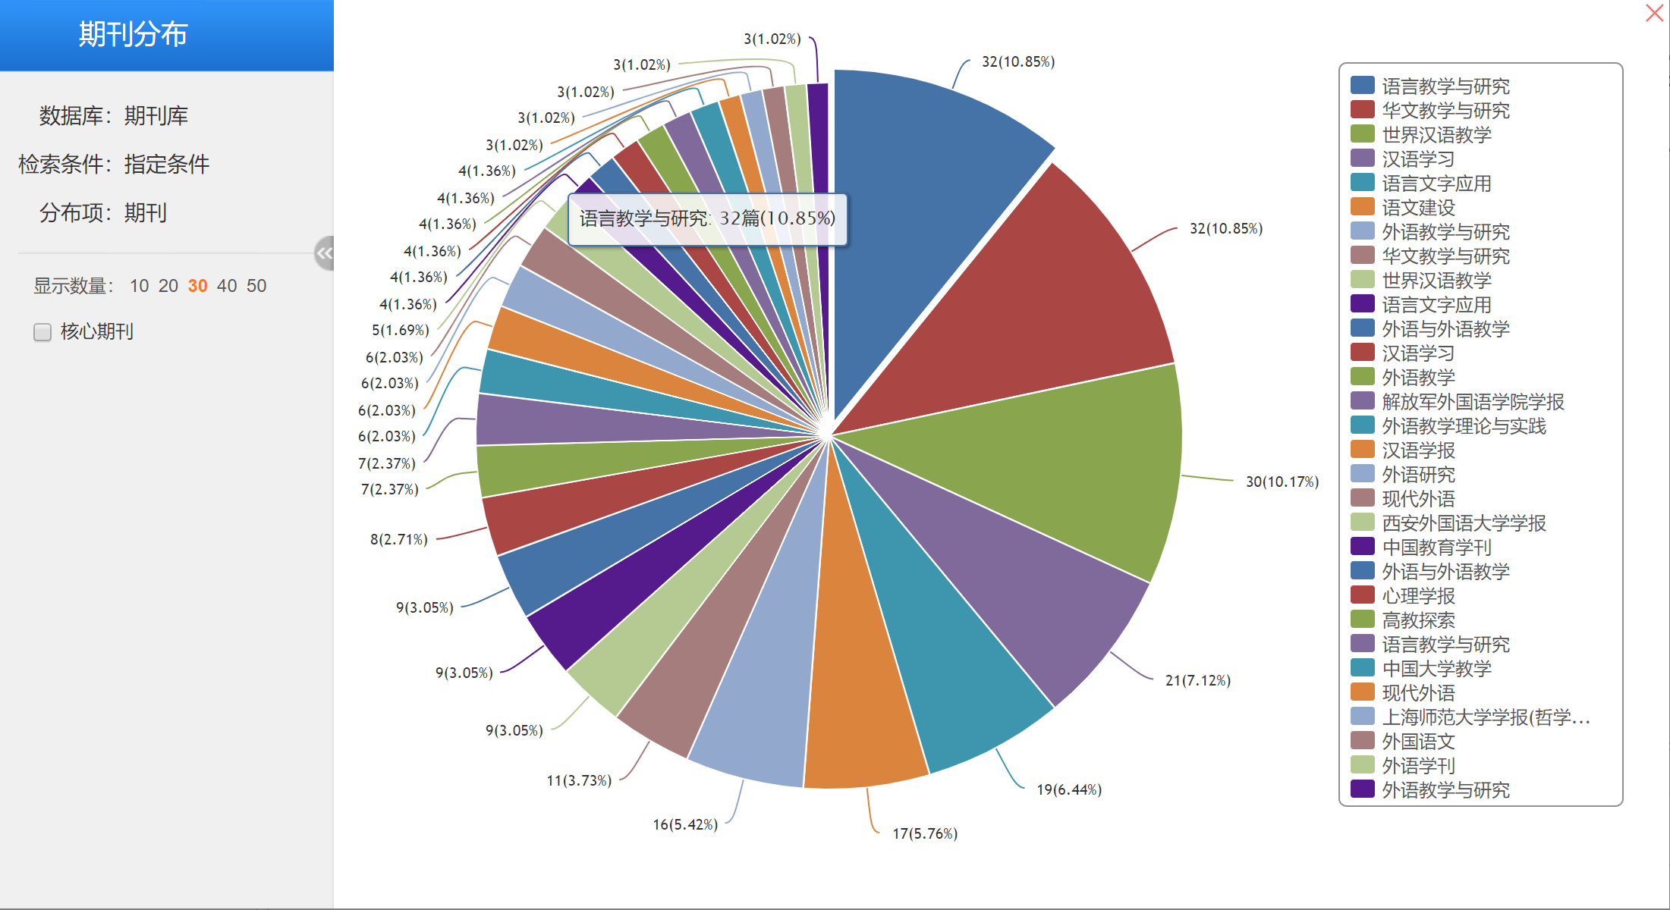
可视化分析
Research Learning Platform

Slide 10
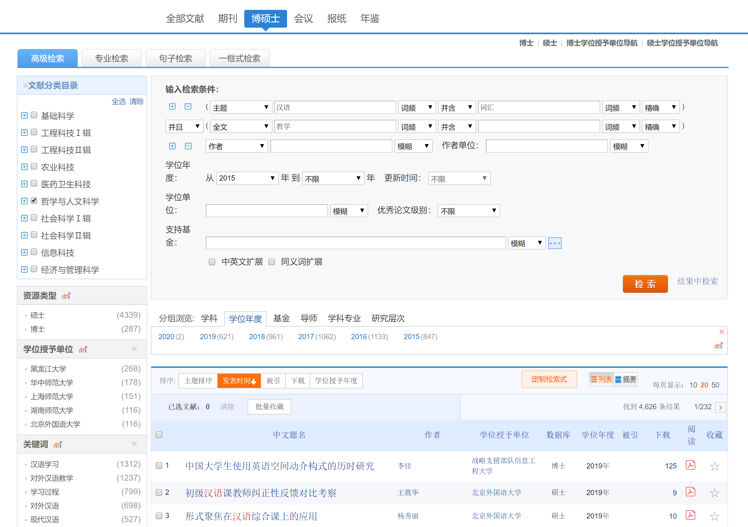
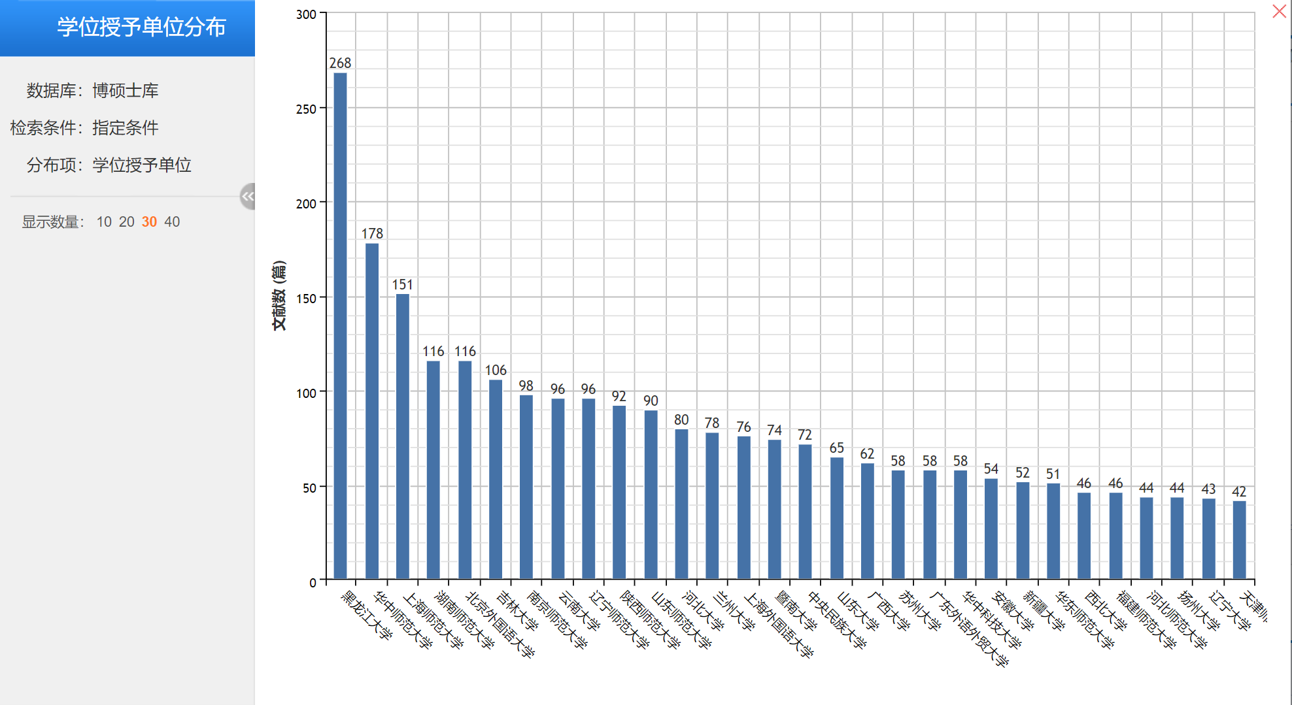
博硕士论文
Research Learning Platform
推荐
本科看硕士
硕士看博士

Slide 11
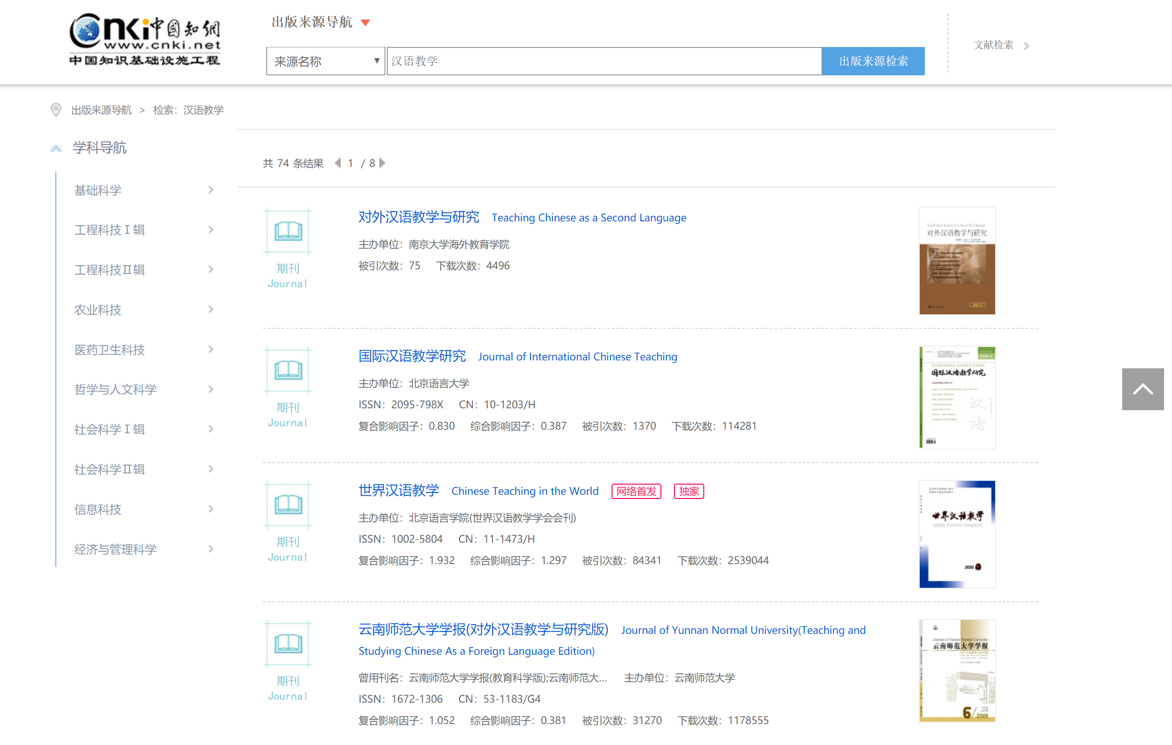
期刊的指数
Research Learning Platform

Slide 12
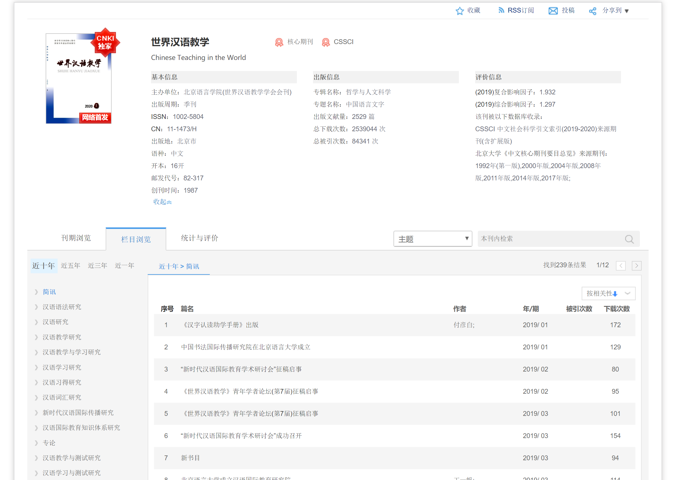
期刊的指数
Research Learning Platform
ISSN 国际标准刊号
CN 国内统一刊号
影响因子是以年为单位进行计算的。
以2019年的某一期刊影响因子为例
IF（2019年） = A / B
A = 该期刊2017年至2018年所有文章在2019年中被引用的次数；
B = 该期刊2017年至2018年所有文章数。
复合影响因子：以期刊综合统计源文献、博硕士学位论文统计源文献、会议论文统计源文献为复合统计源文献计算
综合影响因子：是指文、理科综合，是以科技类期刊及人文社会科学类期刊综合统计源文献计算

Slide 13
PART 02
快速阅读VS深层阅读
Research Learning Platform

Slide 14
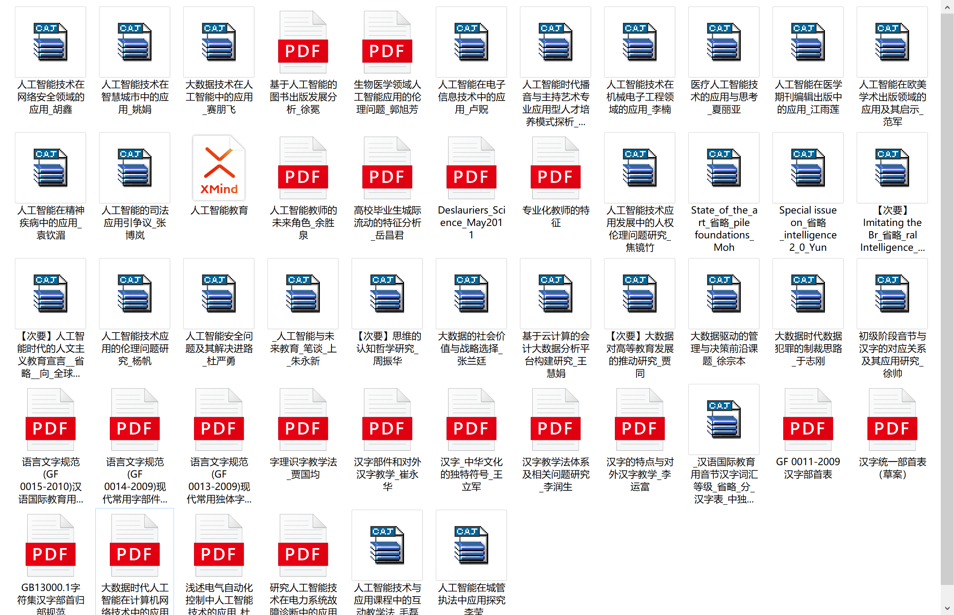
文章筛选
Research Learning Platform
如何用30分钟快速将50篇文章分为SABC三个等级
S：最佳，可反复阅读，并且提取观点用于写作
A：优秀，可偶尔阅读，提取少量内容
B：次要，可单次阅读，对于全文观点做个了解
C：不需要，与主题无关，快速排除

Slide 15
读文献流程
Research Learning Platform
初读（筛选）
1. 根据题目是否贴切选择拟阅读论文；
2. 阅读论文的摘要或引言部分、各节题目和结论部分，大致了解其内容；
3. 判断该论文是否有必要精读。
评级/分类
给论文按照SABC，或者个人需要的方式评级/分类。
推荐分类方法
经典文献：高引用/高下载
适合：初学者了解领域，论文研究第一步
最新文献：近两年
帮助提出研究思路和方案
3. 其他文献/相关文献
比如：找灵感、找相关领域
精读
全面了解文献所陈述的理论、方法、结论和引用资料，从中吸取自己研究可以借鉴的内容。需要注意了解作者的理论框架、论点论据、论证方法、分析的逻辑性、所使用资料、相关文献等。

Slide 16
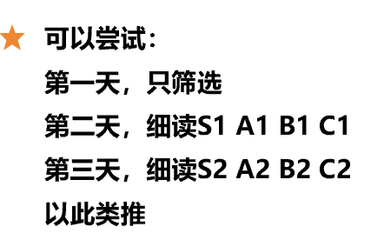
分级阅读
Research Learning Platform
致新手
刚刚起步的时候，不要一口气想着把文献全读完、全部读懂。
50篇文章分为SABC三个等级
S：最佳，可反复阅读，并且提取观点用于写作
A：优秀，可偶尔阅读，提取少量内容
B：次要，可单次阅读，对于全文观点做个了解
C：不需要，与主题无关，快速排除

Slide 17
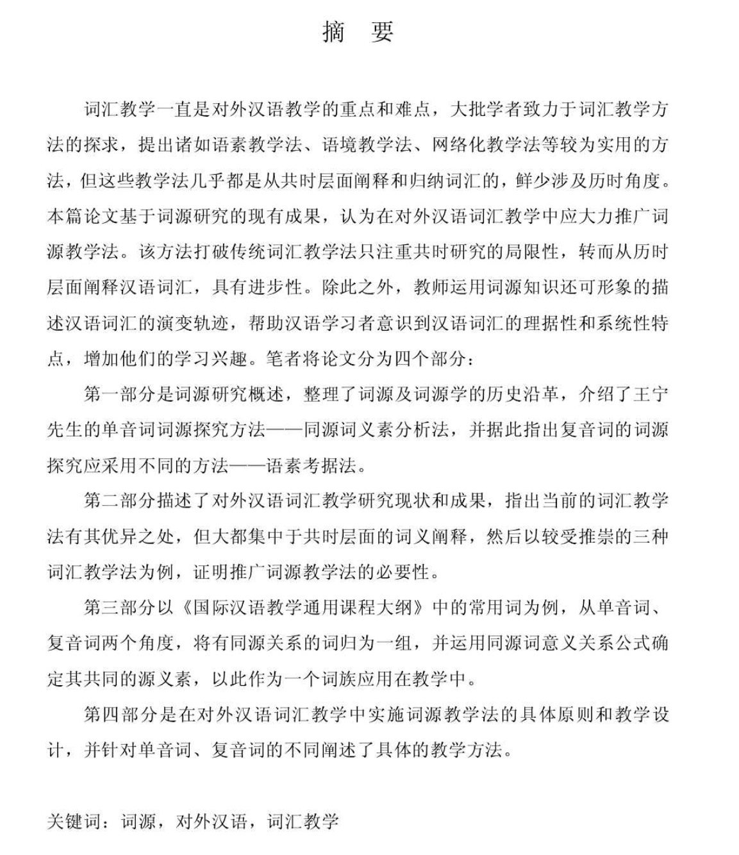
快速浏览
Research Learning Platform
快速浏览五部曲
题目：简洁、准确、突出论文核心主题
作者和单位：多关注领域内的知名作者和单位
摘要：文章概况，核心提炼。方便读者决定是否继续阅读全文
图表：图表及其说明文字了解部分数据/研究结果
结论/讨论：文章得出的结果，或针对这一研究的话题讨论。

Slide 18
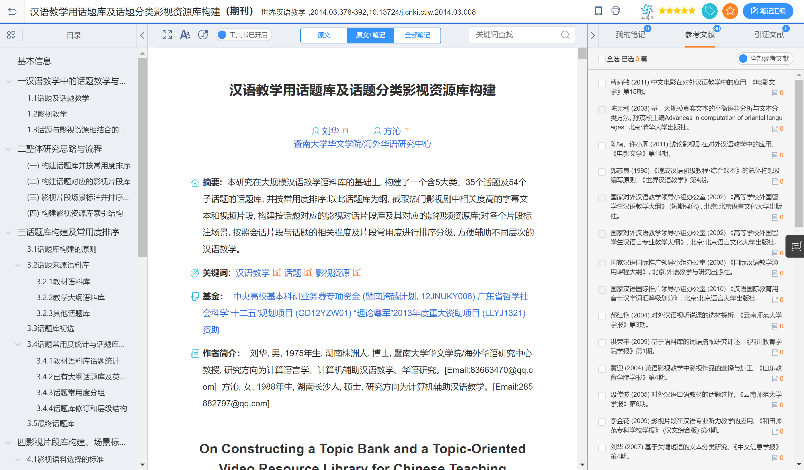
初读文献
Research Learning Platform

Slide 19
细读文献——带着问题阅读
Research Learning Platform
作者用了什么方法？
本文的目的是什么？
本文主要讲了什么？
作者的结果是什么？
这些结果在这个课题中达到了什么高度？
是否是非常重要的贡献？
哪些数据是合理解释的，哪些有问题？
哪些东西是有原创性的，哪些东西没有？
哪些问题还没有搞清楚？
哪些实验做得不好？
还缺乏什么实验？
这篇文章写得好还是写得不好？
哪些部份写得好，哪些部份写得不好？
？
如果自己是作者，应该怎样写才能写得更好？

Slide 20
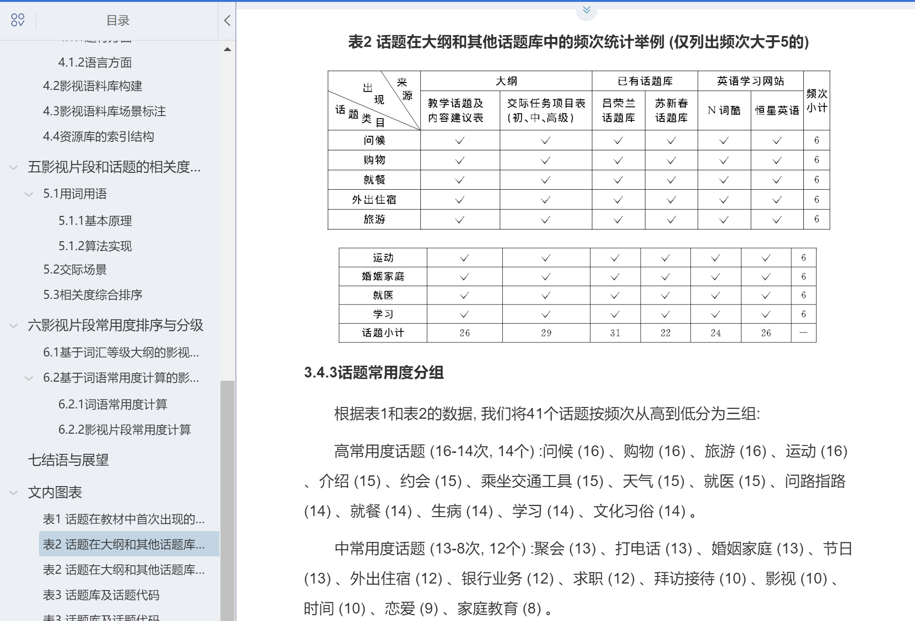
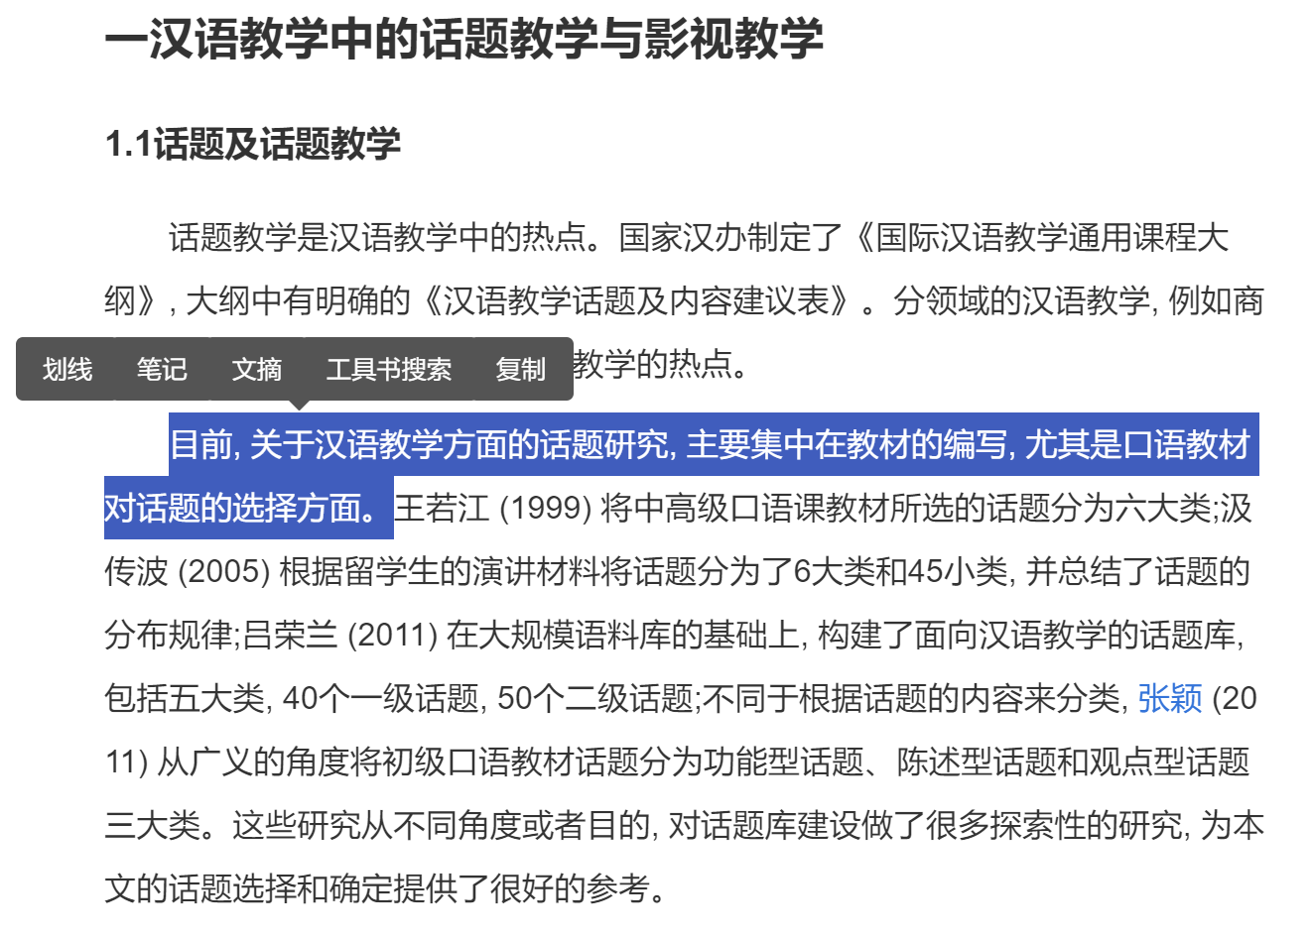
细读文献
Research Learning Platform
1. 边读边记笔记
2. 阅读所有有价值的图表

Slide 21
如何做笔记
Research Learning Platform
进展
研究方法
实验方法
研究结果
经典表述
闪过的想法
……
过去已经做过什么
现在进展到什么程度
将来的热点和发展方向
……
分类摘录
笔记本
定期总结

Slide 22
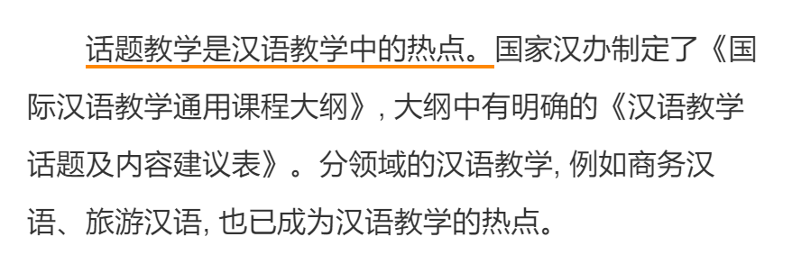
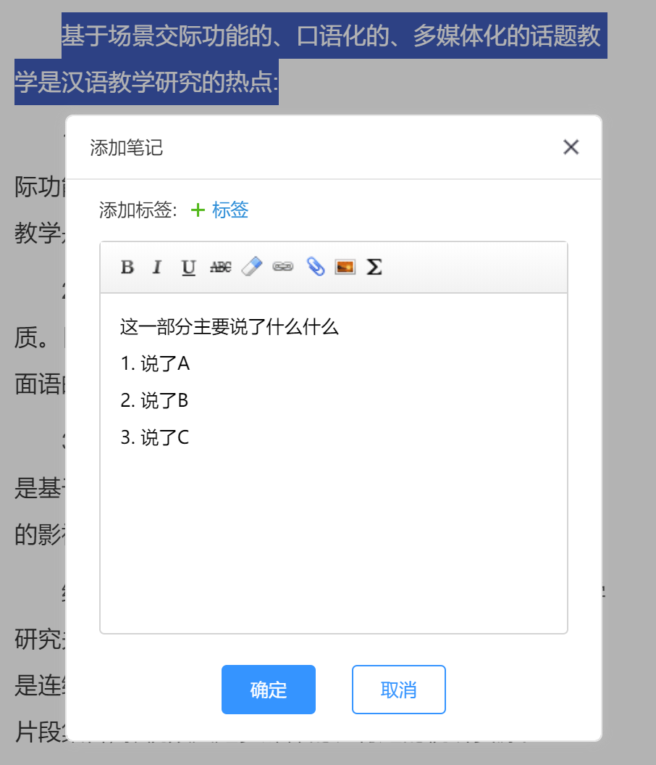
论文笔记的几种类型
Research Learning Platform
摘录式笔记
a.原封不动，照抄原文。摘录最能说明问题的部分。
b.做内容提要。将原文重要的理论、论点、结论、数据等摘抄下来。
提纲式笔记
把原文的基本内容、主题、观点，独到之处、精彩之处等，用自己的话加以概括，应注明思想来源。
概述式笔记
将全书或全篇的内容用自己的话精炼概括。
比提纲详细，比原文简要。

Slide 23
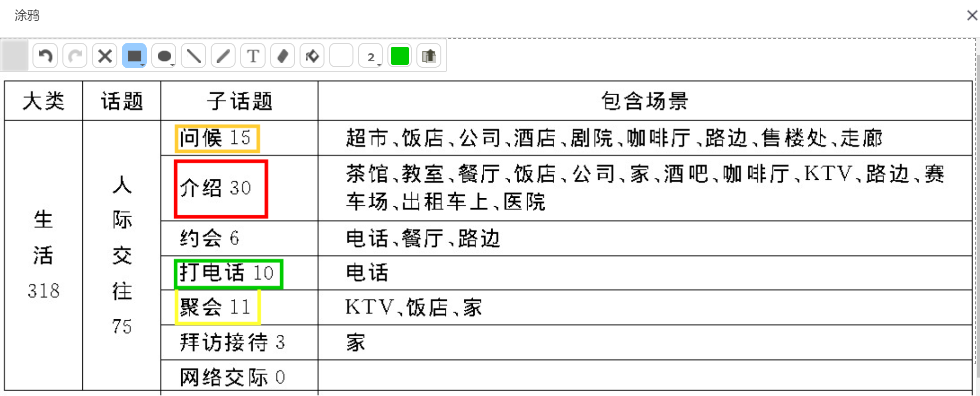
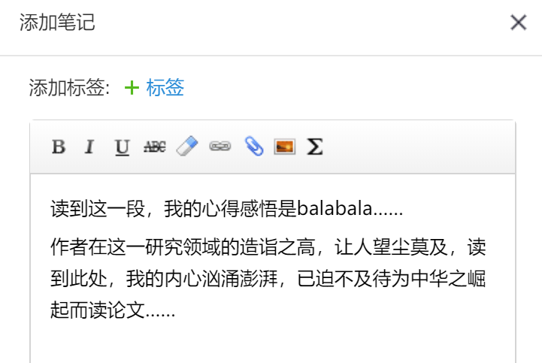
论文笔记的几种类型
Research Learning Platform
图表式笔记
文内图表多数是某一个研究话题的结论，可以阅读中跳转浏览。
图标下的描述性文字往往是结论，重点关注。
心得式笔记
读后感。可以质疑或补充，可以就某一观点进一步分析。记下任何想法，作为思考的起点。
尤其要记下受启发产生的新思想、新方法、新构思

Slide 24
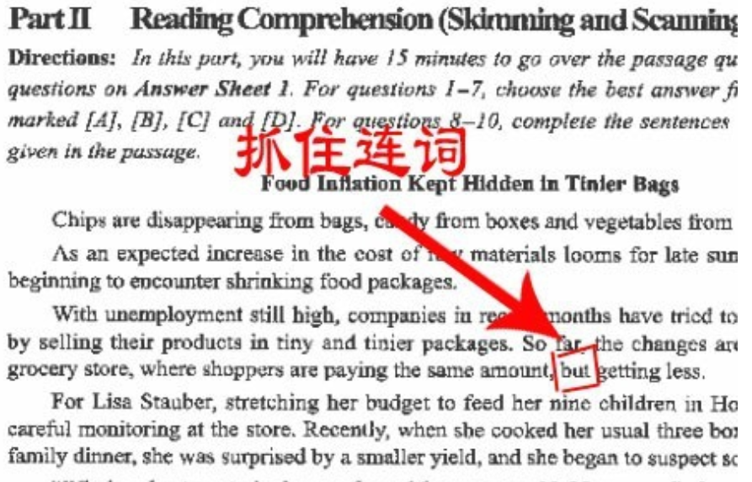
找到关键GAP
Research Learning Platform
3. 找文章的GAP空隙。
研究尚未成功，后人仍需努力。
类似于四六级阅读
抓住语句间的连词，理清逻辑关系。
“but、however、and、still”等语句连词要注意
后面很有可能是题眼

Slide 25
学习金字塔
Research Learning Platform
学习内容平均留存率
5%
听讲（lecture）
被动学习
10%
阅读（reading）
30%
演示（demonstration）
50%
讨论（discussion）
主动学习
75%
创作（create）
90%
传授（teach other）
——爱德加·戴尔（美）1946

Slide 26
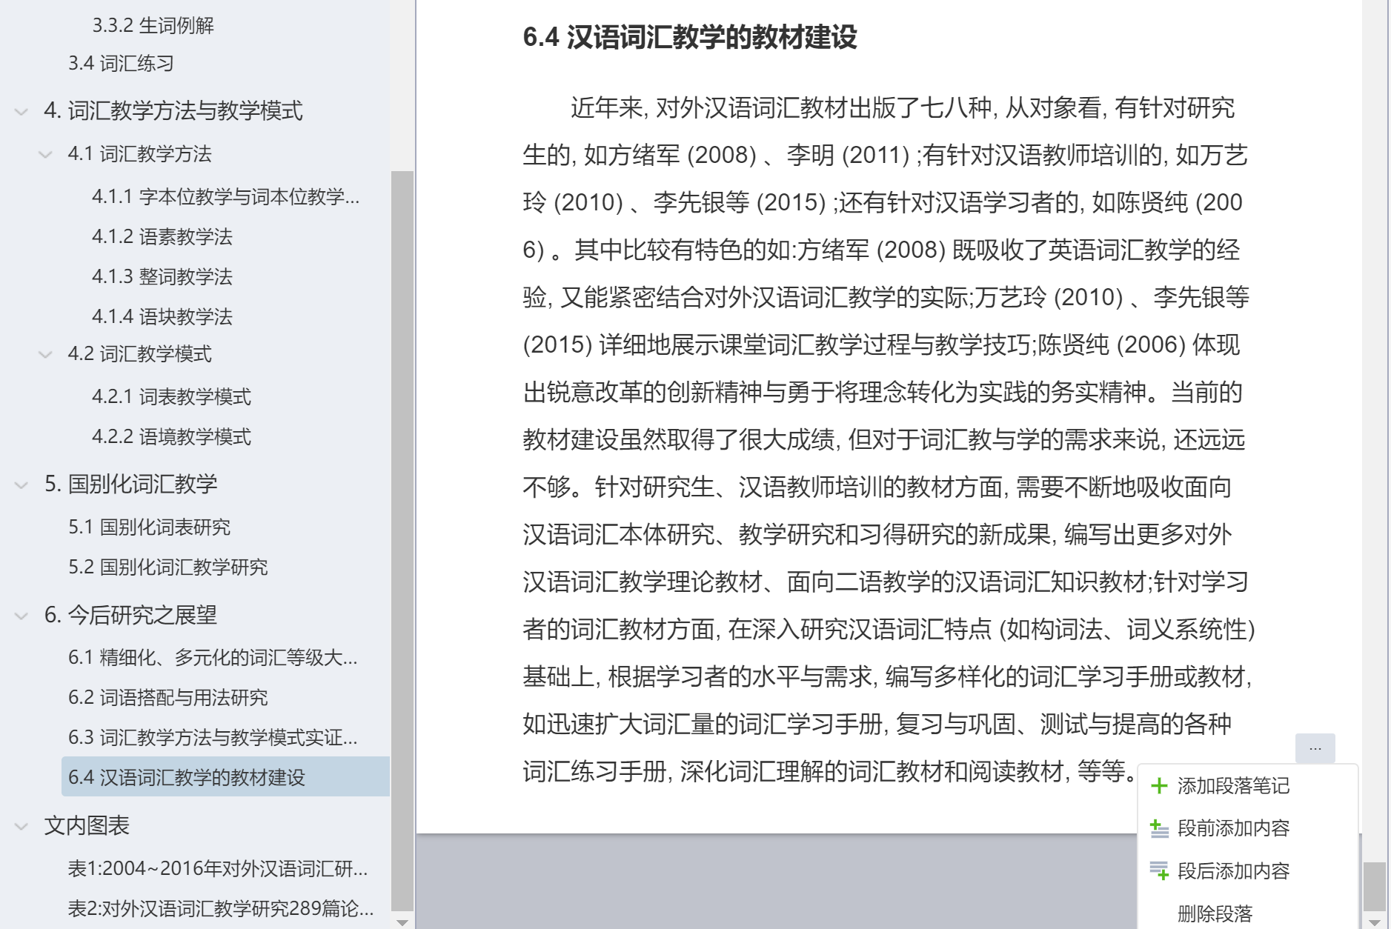
细读文献
Research Learning Platform
4. 用自己的话进行内容概括（100-300个字）

Slide 27
量化点评文章
Research Learning Platform
文献阅读工作核对表 | 是否 | 评分 | 备注
文献是否与拟研究问题有关 | 是
文献是否有助于增进对拟研究问题的了解 |  | 90
文献是否提供了该领域的最新进展 | 否
文献是否改变了你对该领域重要问题的认识
文献是否有值得在论文中引用的内容

Slide 28
PART 03
笔记摘抄高效整理
Research Learning Platform

Slide 29
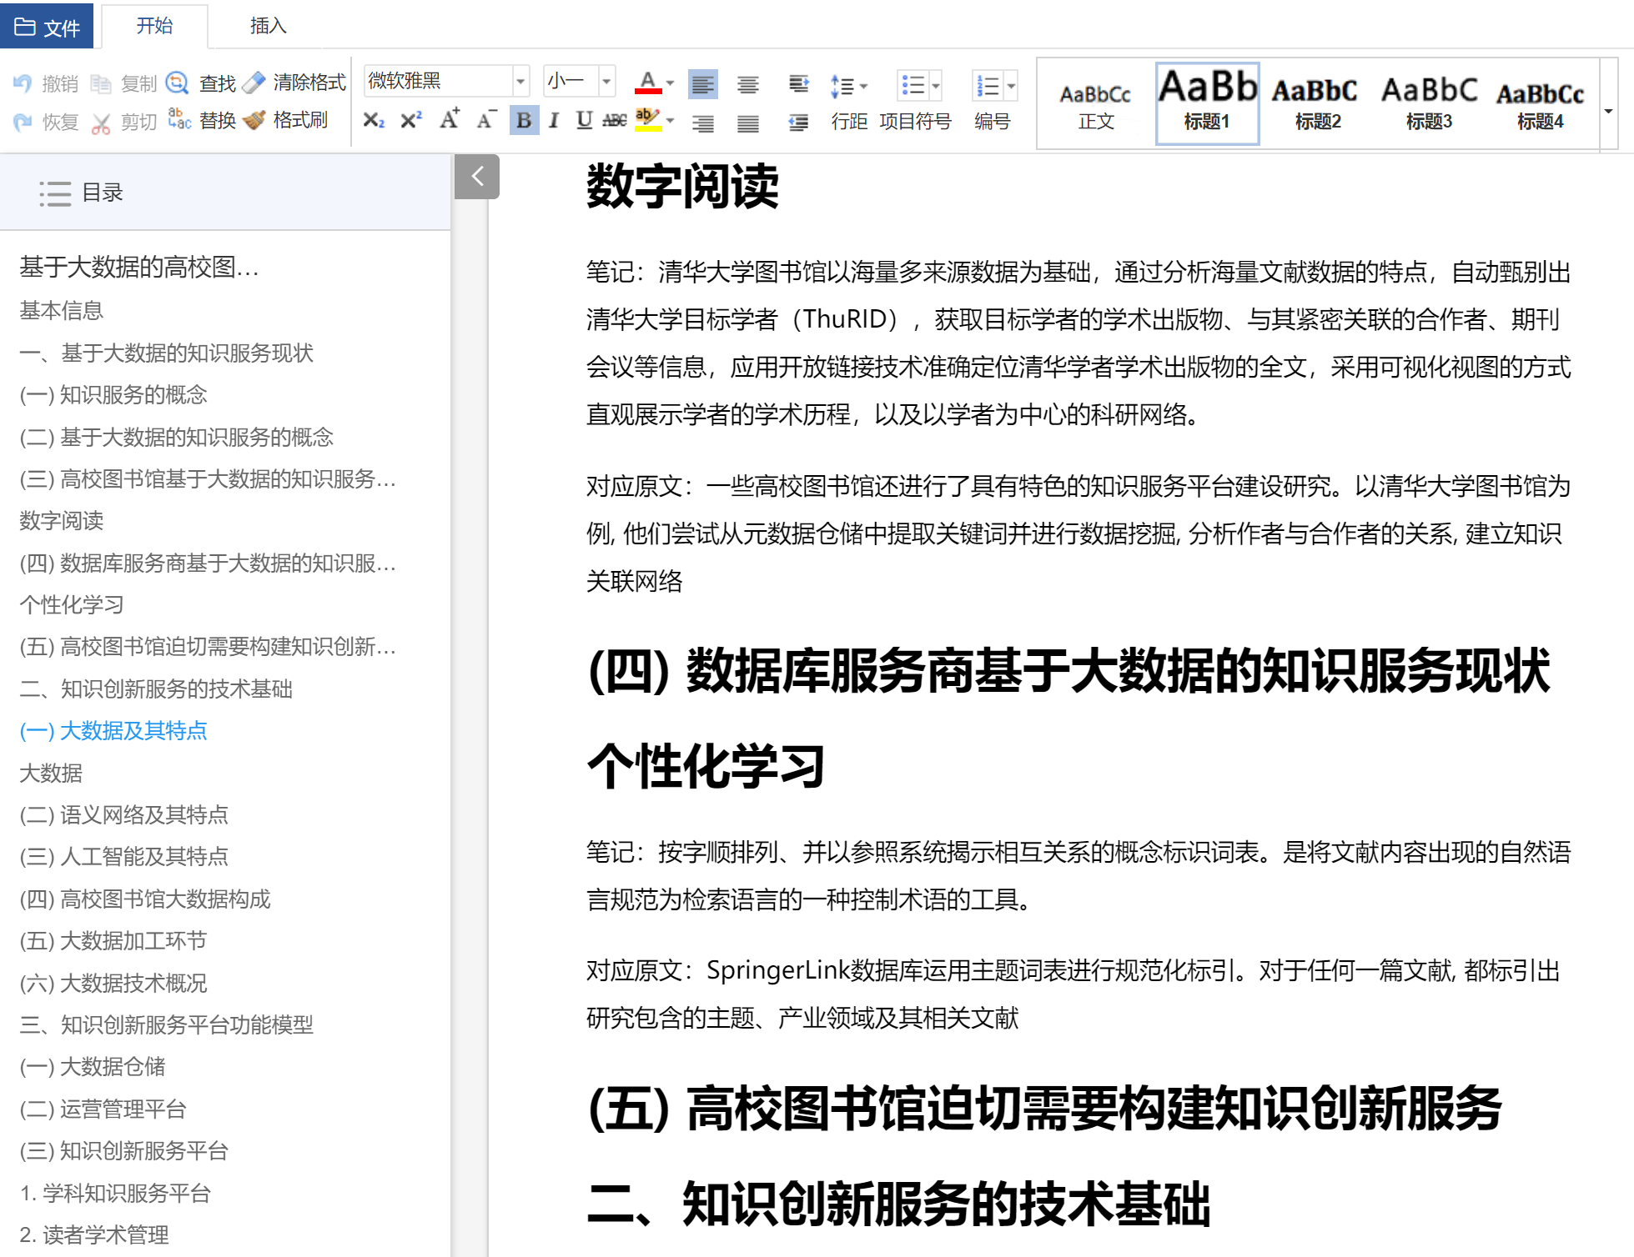
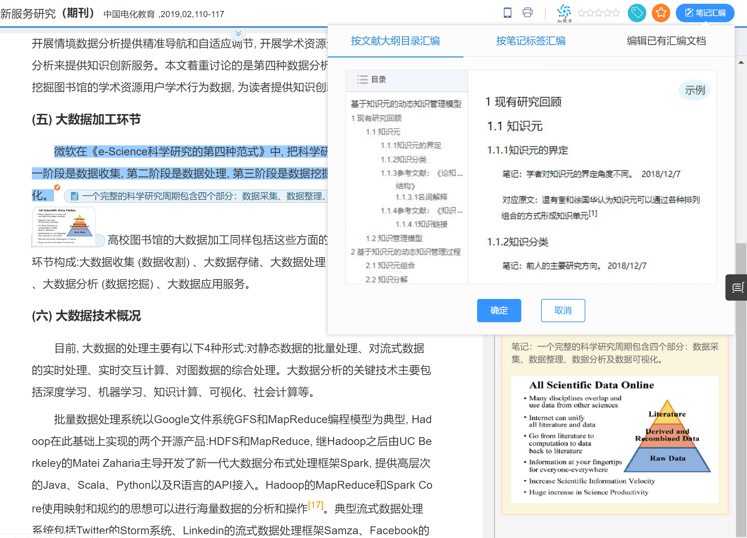
笔记汇编
Research Learning Platform
全部笔记
一键汇编
导成WORD编辑器
根据需要编辑撰写

Slide 30
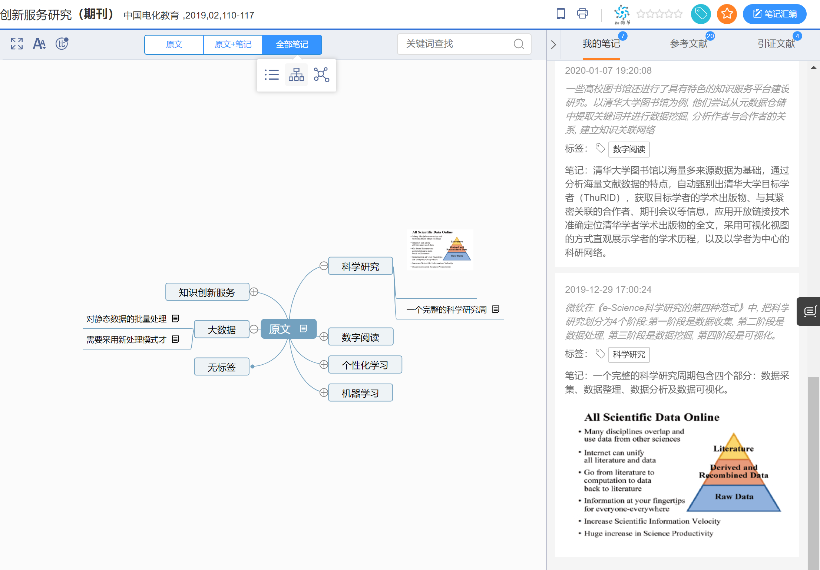
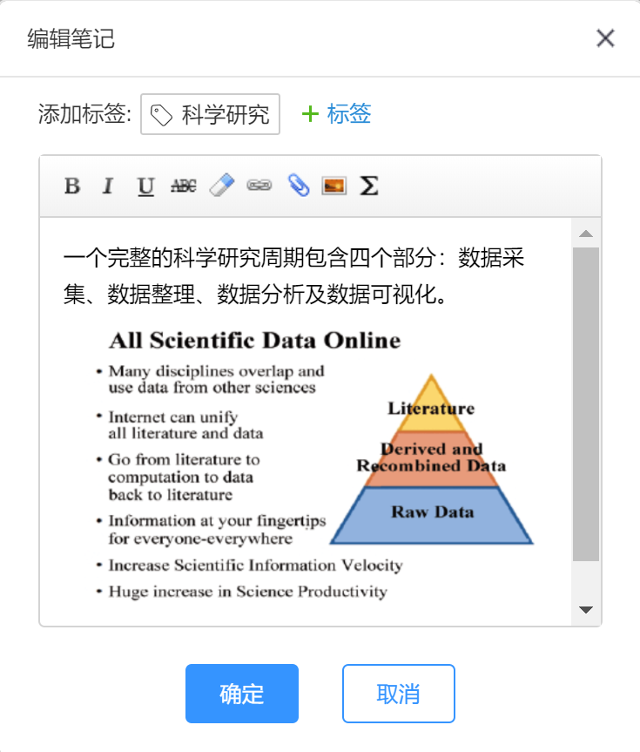
笔记标签
Research Learning Platform
笔记标签思维导图化
分类整理凌乱笔记
笔记添加标签

Slide 31
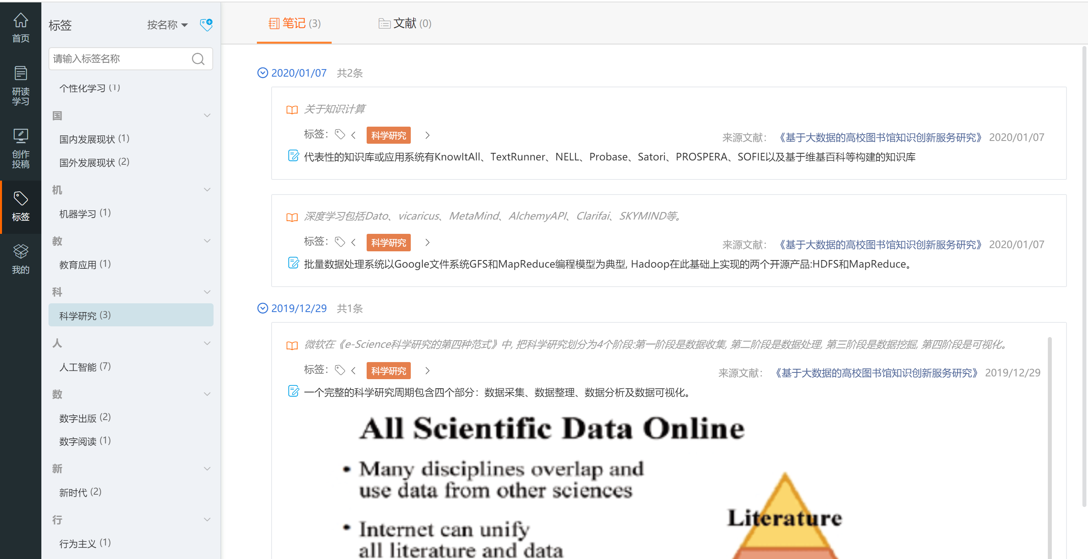
标签管理
Research Learning Platform
统一标签管理笔记及文献

Slide 32
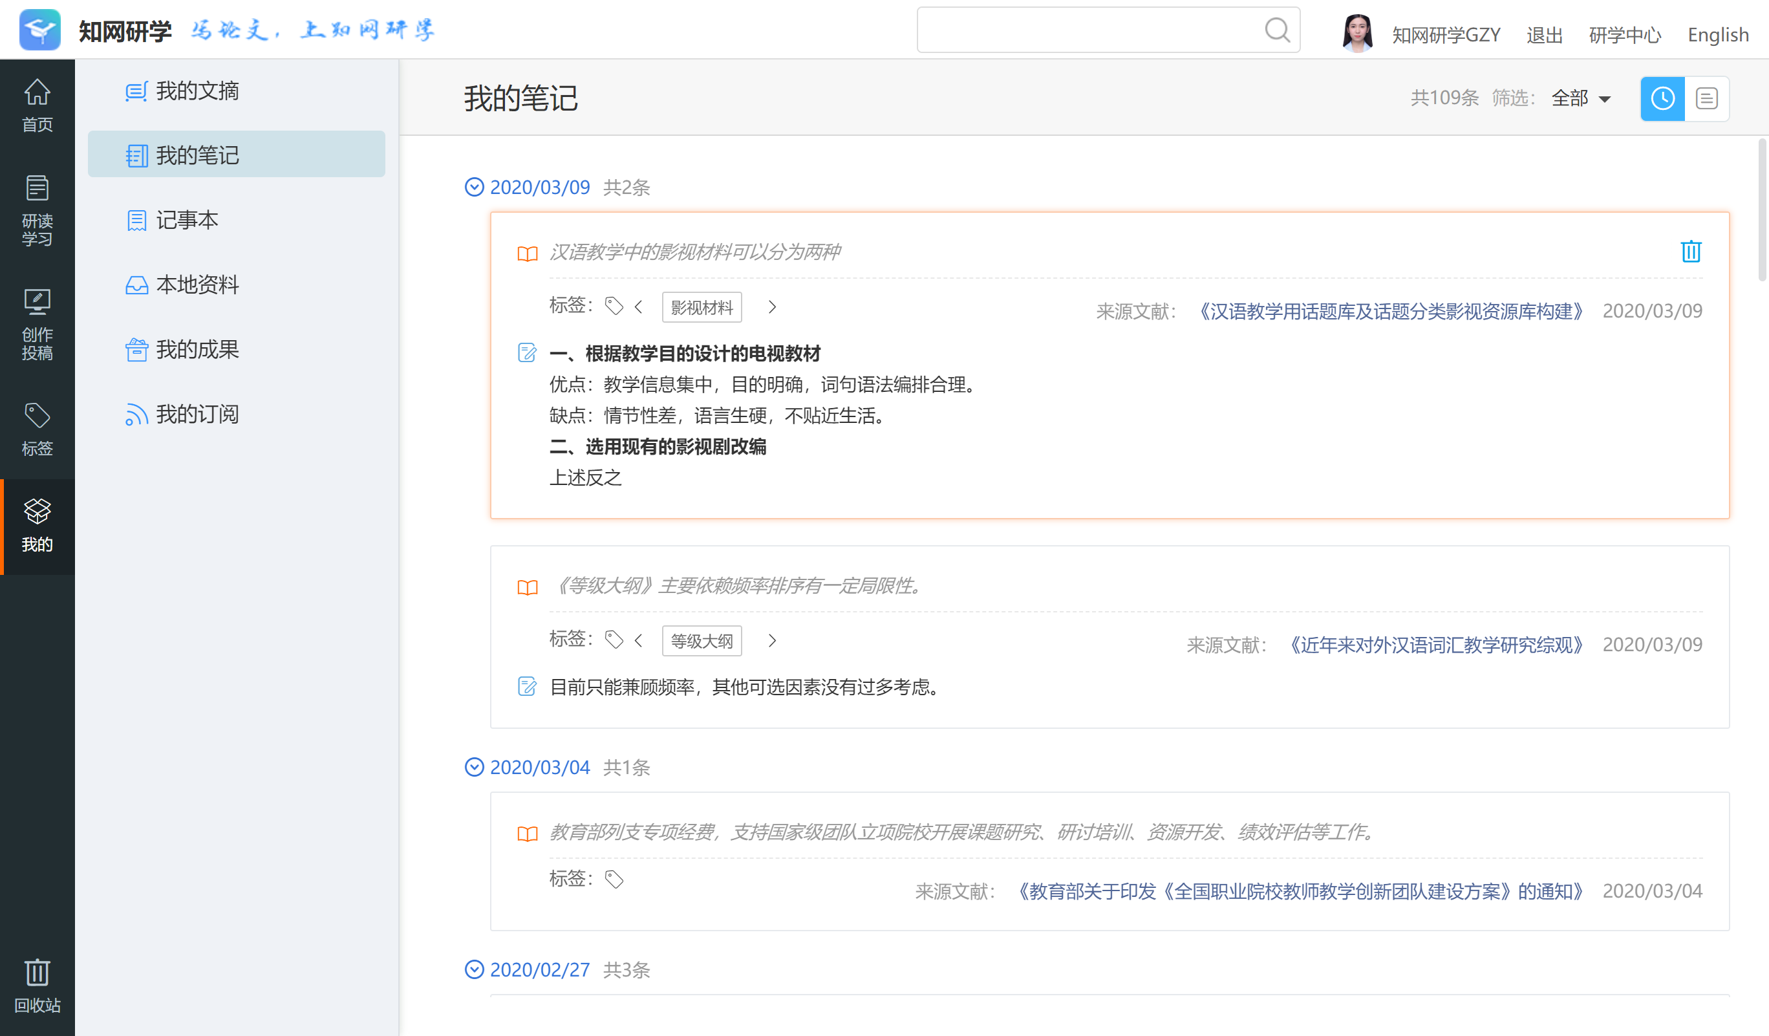
笔记/文摘管理
Research Learning Platform
统一查看管理笔记/文摘

Slide 33
Research
Research Learning Platform
从“研究”的英文看文献阅读
Research
Re-search→不断查找
Study
阅读/学习→已有成果
Investigation
调查→找原因/发现问题/发现新知识

Slide 34
值得注意
Research Learning Platform
我们很容赞同别人或受人追捧的观点（比如，认为论文观点都是对的）。
但是在评论中，保持批判性以及中立的思维，是很重要的。
取其精华，去其糟粕
即便听了此次的课程，或看了别人的论文，也要去寻找最适合自己的方法。

Slide 35
集中注意力
Research Learning Platform
①关掉WIFI
②将手机作为闹钟
③来杯咖啡

Slide 36
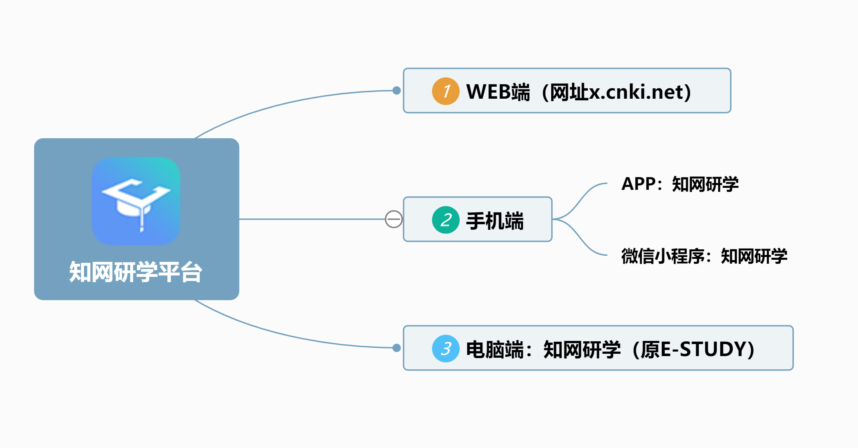

Slide 37
需要获取PPT、回放资料的同学，
请扫码进群

Slide 38
公众号“知网研学”
微博“知网研学”
微信公众号
微博
还有我，我我我

Slide 39
THANK YOU
Research Learning Platform
中国知网 研学平台事业本部
主讲人：郭子嫣

